Slide 1
PROGETTO SUNDAY
Progetto per il corso di
Identificazione dei Modelli e
Analisi dei Dati
UNIPV
A.A.: 2019/20
Docente : Giuseppe De Nicolao
Tutor : Alessandro Incremona
Responsabile: Andrea Vergine
Membri del team:
Domenico Ragusa
Andrea Giuliani
Deborah Tandurella

Slide 2

OBIETTIVO
Identificare modello per il valore della serie temporale della domenica, in funzione del giorno dell’anno e dell’ora.
I DATI
Due anni di dati orari di carico elettrico italiano:
• 1◦ colonna: giorno dell’anno
[1, ..., 365];
• 2◦ colonna: ora del giorno
[1, ..., 24];
• 3◦ colonna: giorno della settimana [1, ..., 7];
• 4◦ colonna: serie temporale.

Slide 3
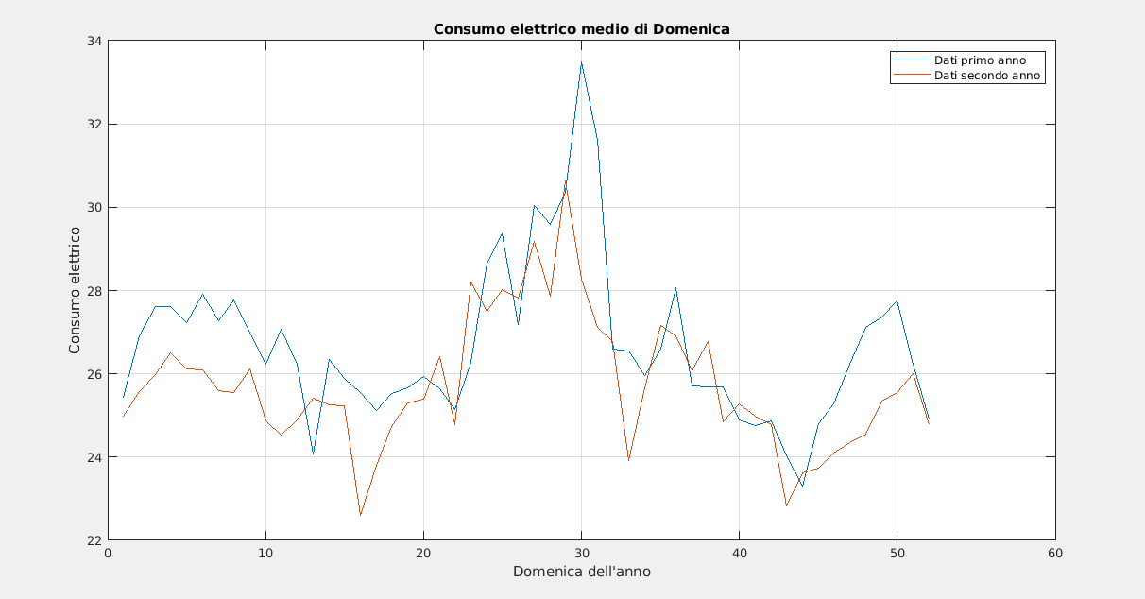
CONSUMI ELETTRICI MEDI

Slide 4
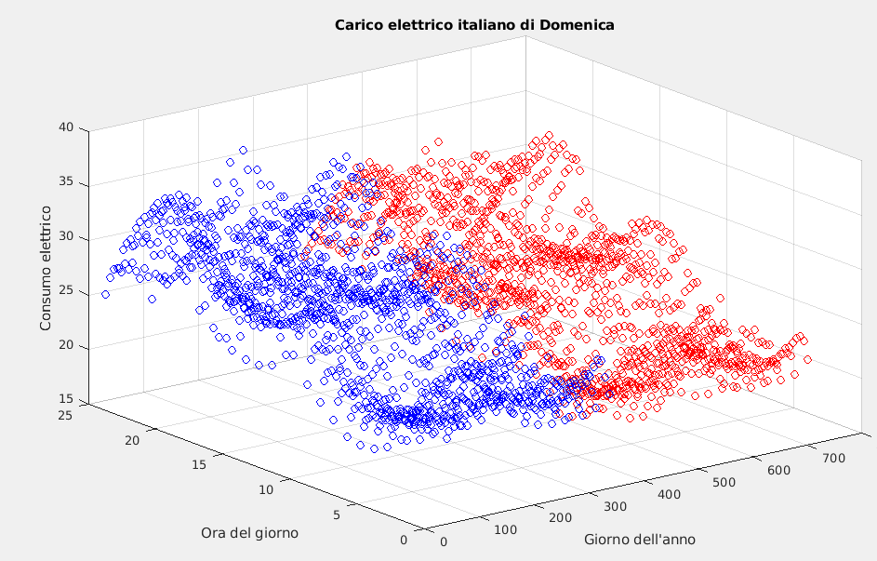
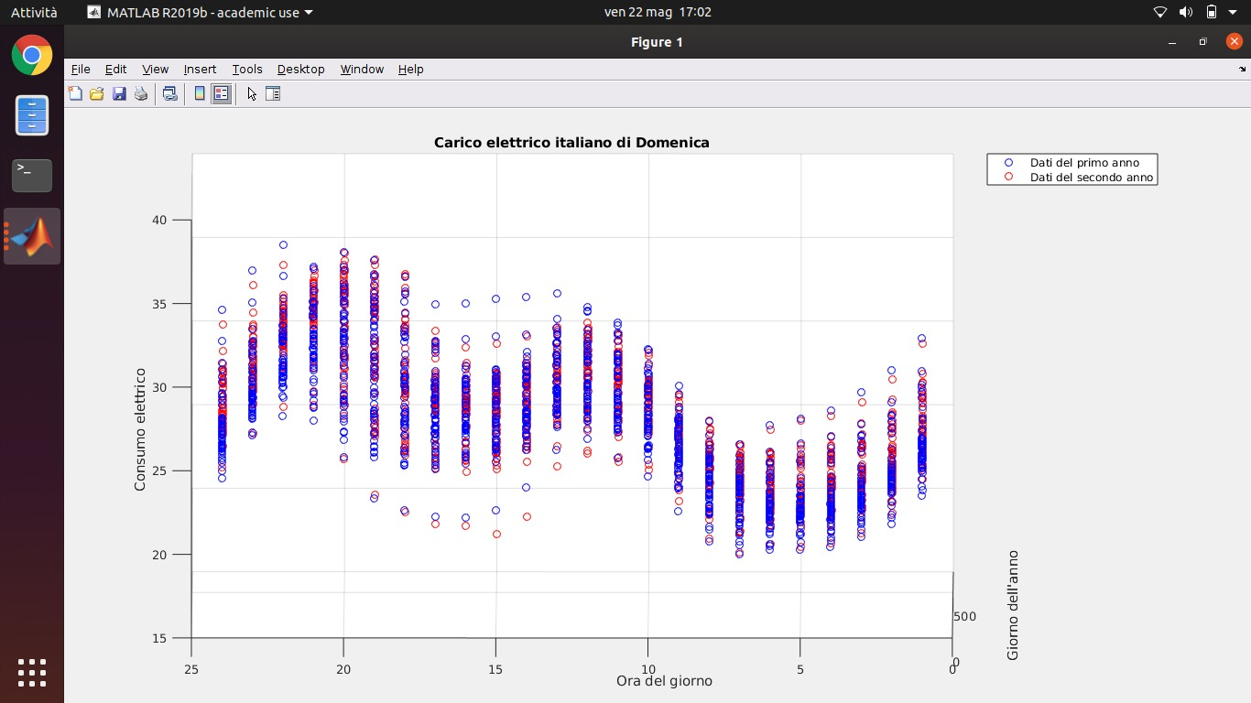
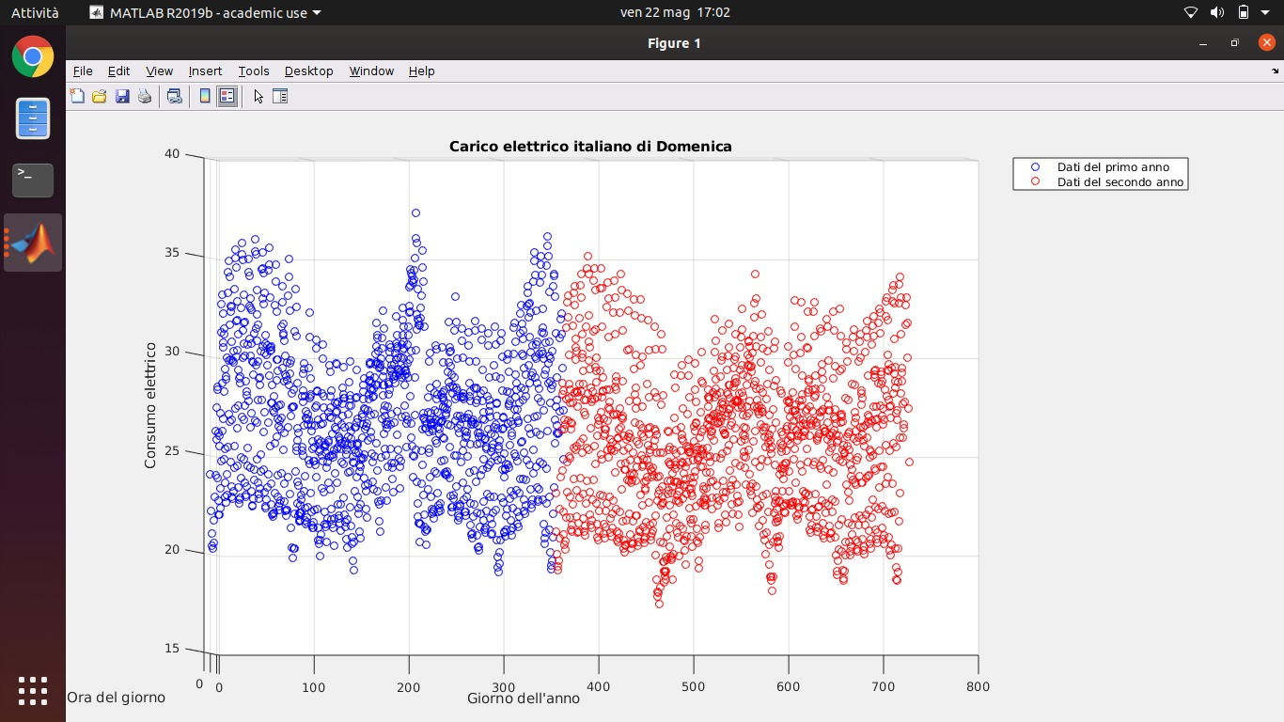
SERIE TEMPORALE
Si nota un trend annuale decrescente
Stimare il trend in modo da poterlo sottrarre ai dati

Slide 5

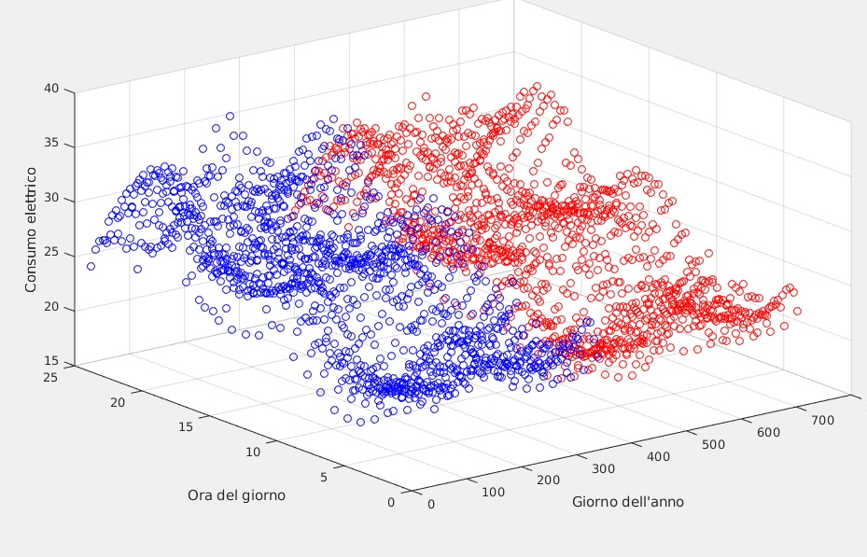

CARICO ELETTRICO ITALIANO DI DOMENICA – SENZA TREND
Usando la funzione detrend allineiamo i dati e stimiamo una componente costante di trend, p=25.2578, che andrà poi aggiunta al predittore finale.

Slide 6
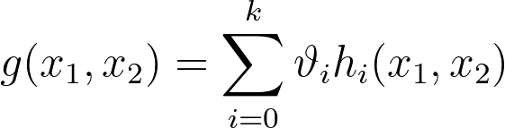


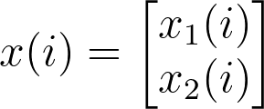
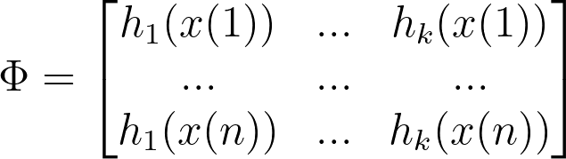
MODELLO POLINOMIALE
Identificazione a scatola nera.
Modelli polinomiali usati:
Con le funzioni h() che corrispondono a dei monomi.

Slide 7
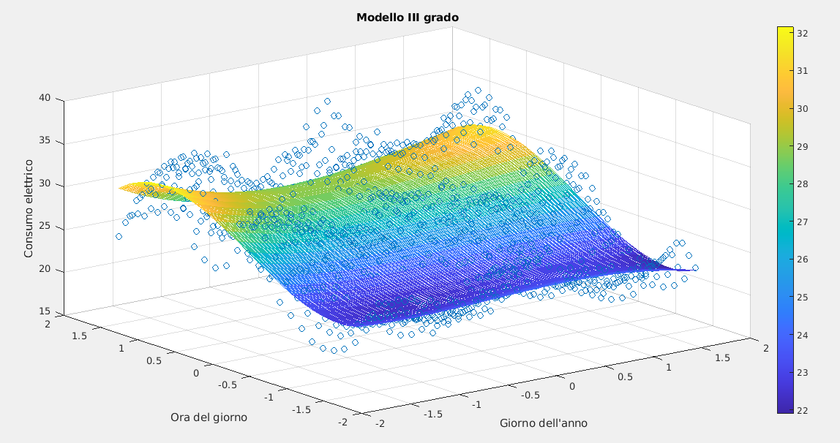
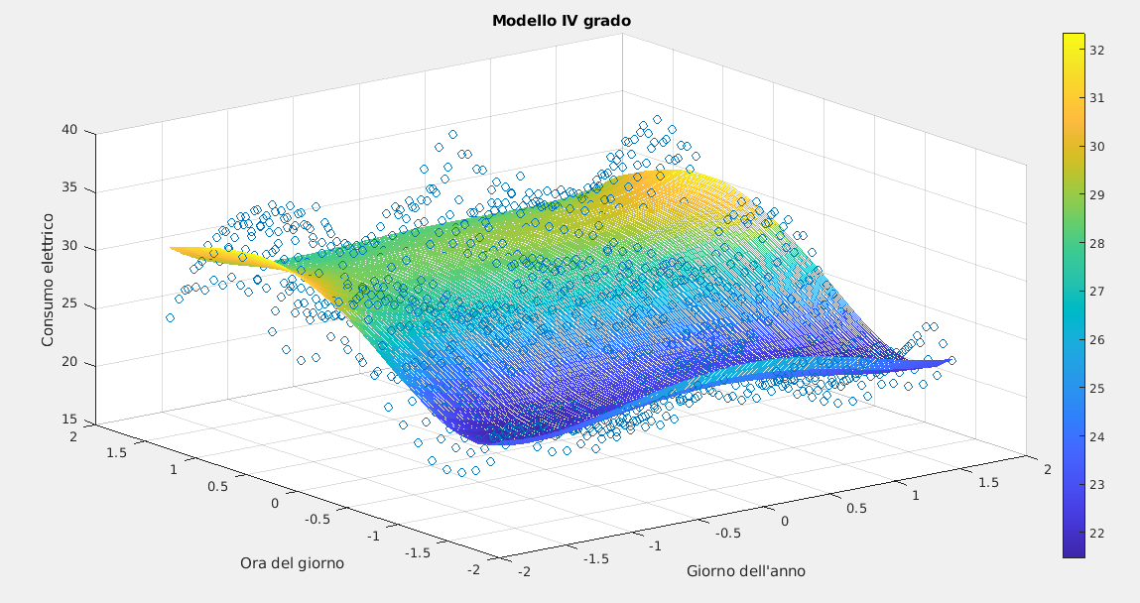
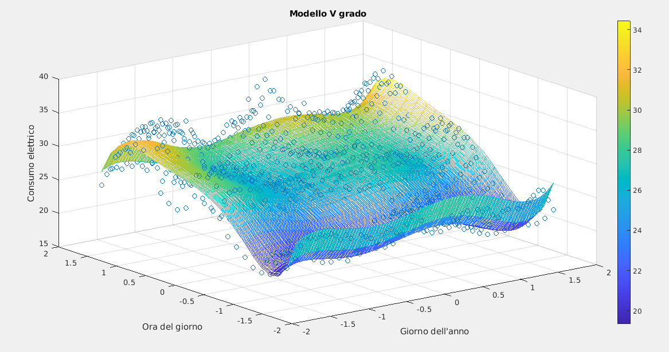
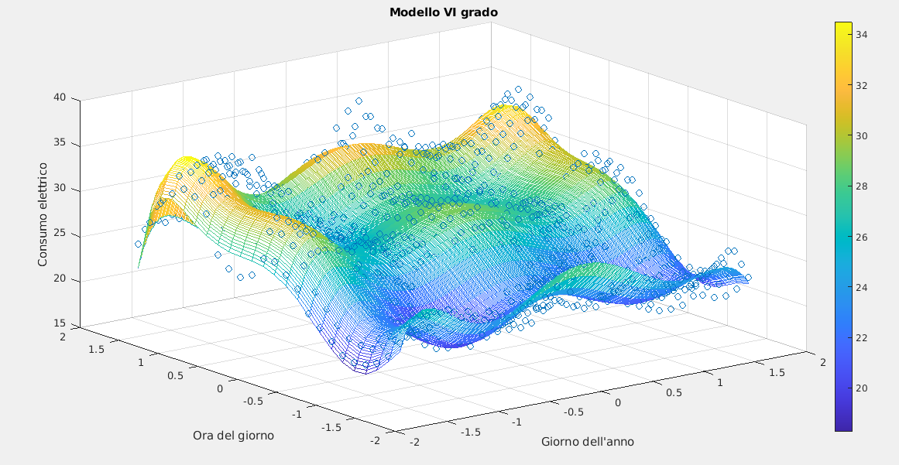
MODELLO POLINOMIALE

Slide 8
Problema
Nonostante i dati fossero normalizzati, modelli di grado elevato hanno portato a problemi con l'invertibilità delle matrici (rank deficient).
Dato il problema e avendo notato un andamento periodico giornaliero e orario, abbiamo deciso di ricorrere ai
MODELLI BASATI SULLE SERIE DI FOURIER

Slide 9

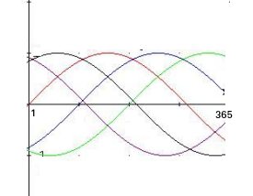

SERIE DI FOURIER
Sempre identificazione a scatola nera. Modello usato del tipo:
Le funzioni h() in questo caso corrispondono a funzioni seno e coseno.
Progetto Sunday - IMAD - a.a. 2019/2020

Slide 10
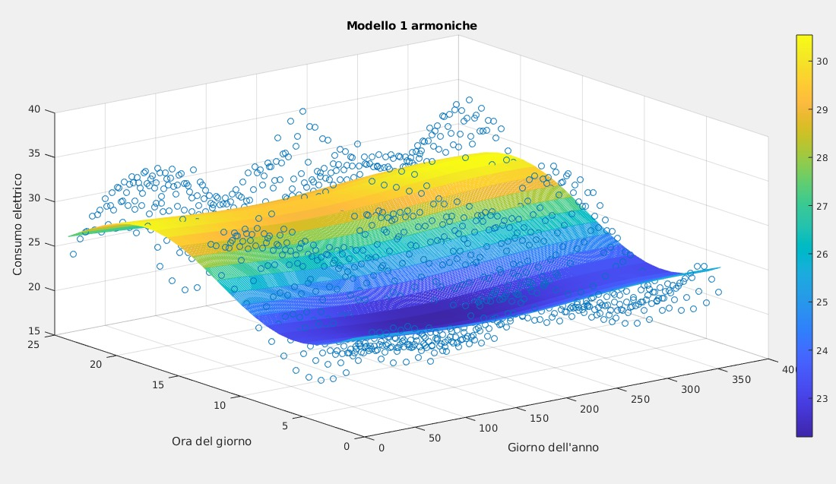
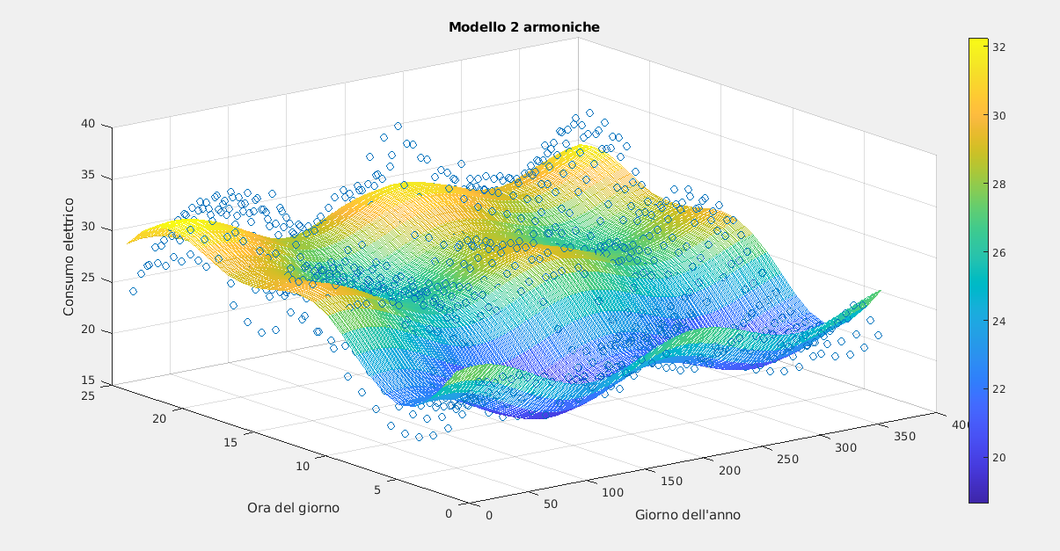
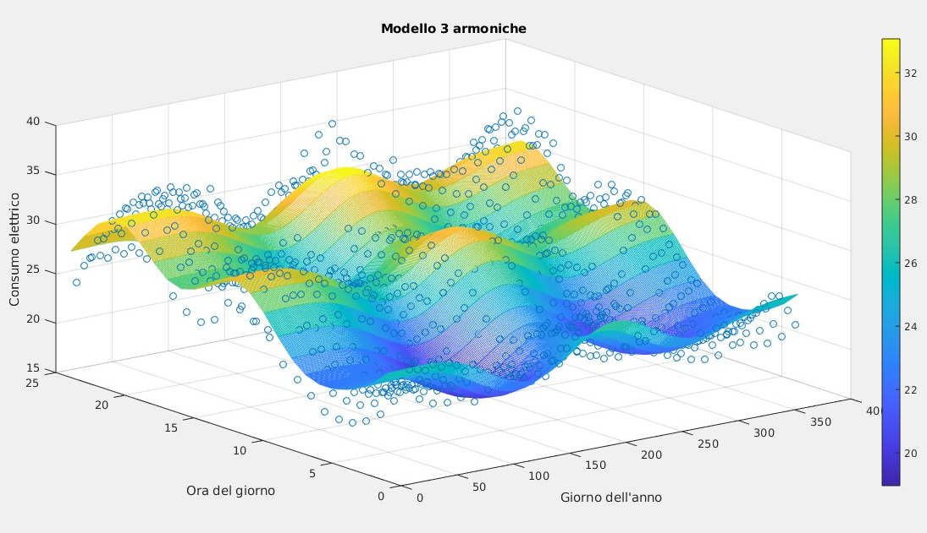

SERIE DI FOURIER

Slide 11
Criteri di valutazione
Mod. | SSR (e+03) | AIC | FPE (e+03) | MDL | f | F.95(1,N-q)
1 | 8.6750 | 9.0762 | 8.7448 | 9.0968 | 3.8490 | 1.4055e+03
2 | 4.0645 | 8.3245 | 4.1235 | 8.3614 | 3.8490 | 333.2911
3 | 3.2007 | 8.0920 | 3.2681 | 8.1454 | 3.8490 | 5.5275
4 | 3.1864 | 8.0939 | 3.2744 | 8.1638 | - | -

Slide 12
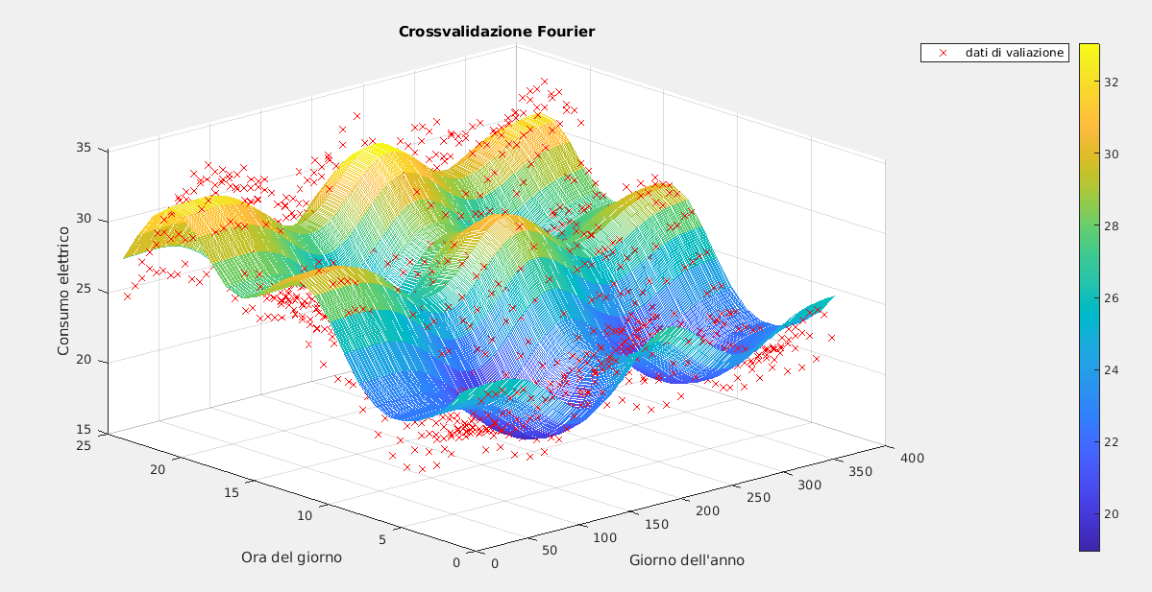
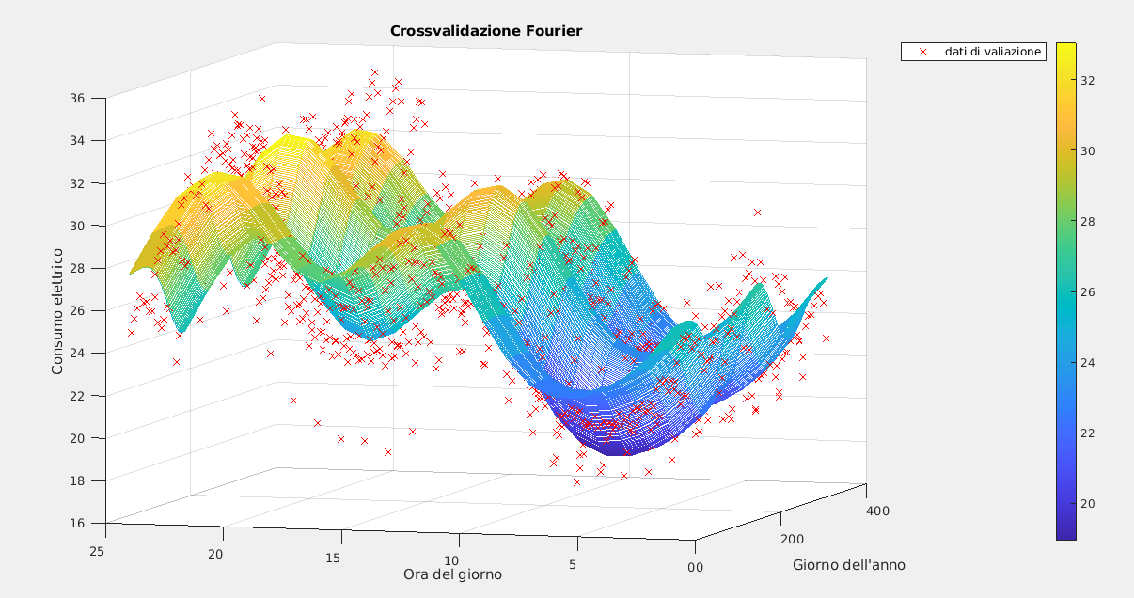

Crossvalidazione
Modello migliore:
3 armoniche
Mod. | SSRv
1 | 8.4477e+03
2 | 4.1145e+03
3 | 3.6080e+03
4 | 3.6155e+03

Slide 13
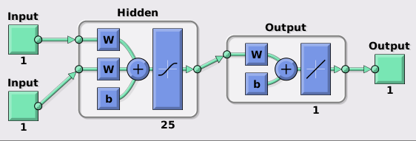
NN Multi Layer Perceptrons
Numero di neuroni | SSRv
21 | 3.2294e+03
23 | 2.4773e+03
25 | 2.3226e+03
27 | 2.3242e+03
Parametri di configurazione:
Numero di input = 2
Numero di strati = 2
divideParam.trainRation = 1.0
InputConnect = [1 1; 0 0]
Progetto Sunday - IMAD - a.a. 2019/2020
13

Slide 14
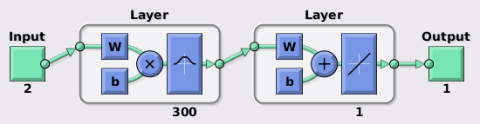
NN Radial Basis Function
Numero di neuroni | SSRv
25 | 1.1790e+04
75 | 6.5880e+03
200 | 3.4568e+03
300 | 3.0074e+03
Parametri di configurazione:
varianza: 2
MSE Goal: 0.0
Progetto Sunday - IMAD - a.a. 2019/2020
14

Slide 15
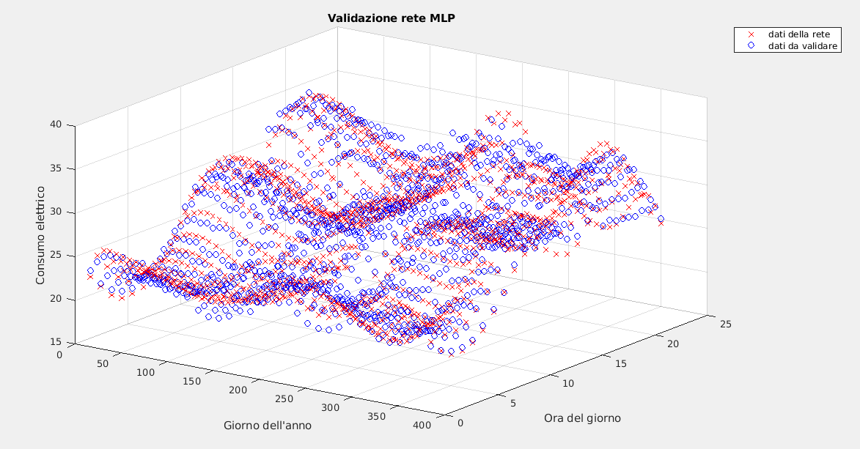
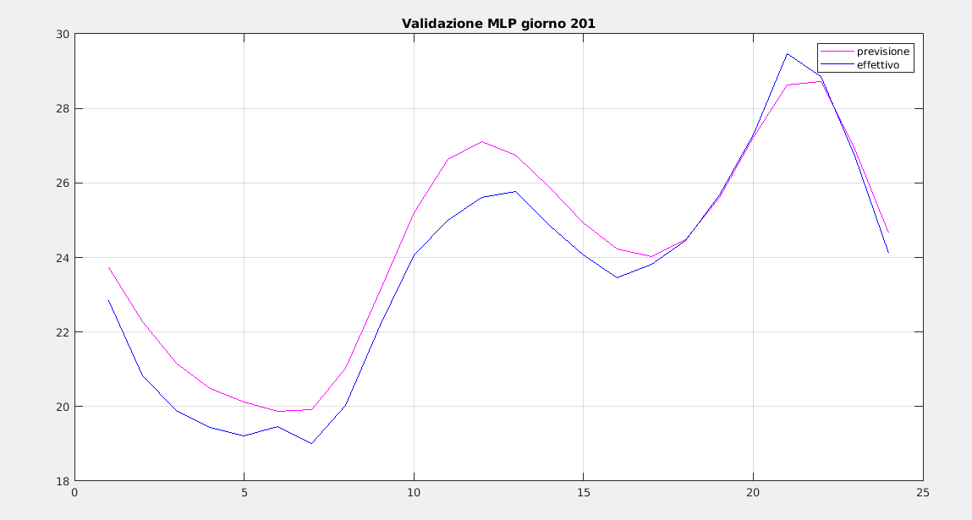
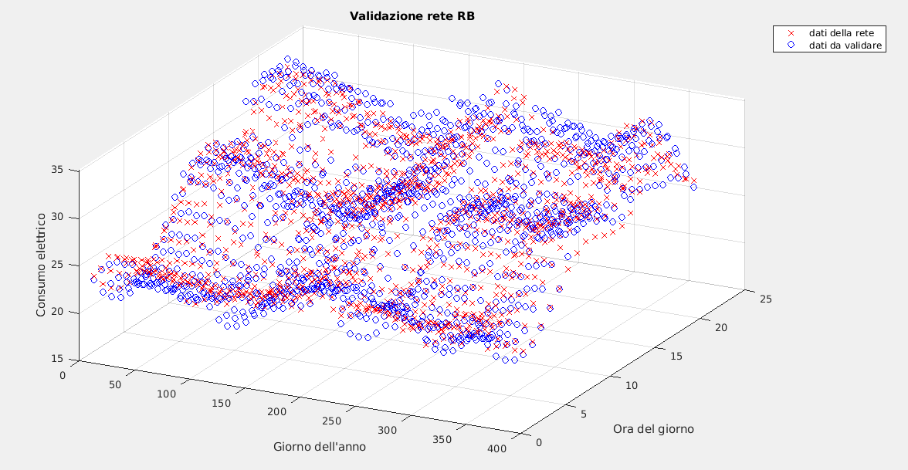
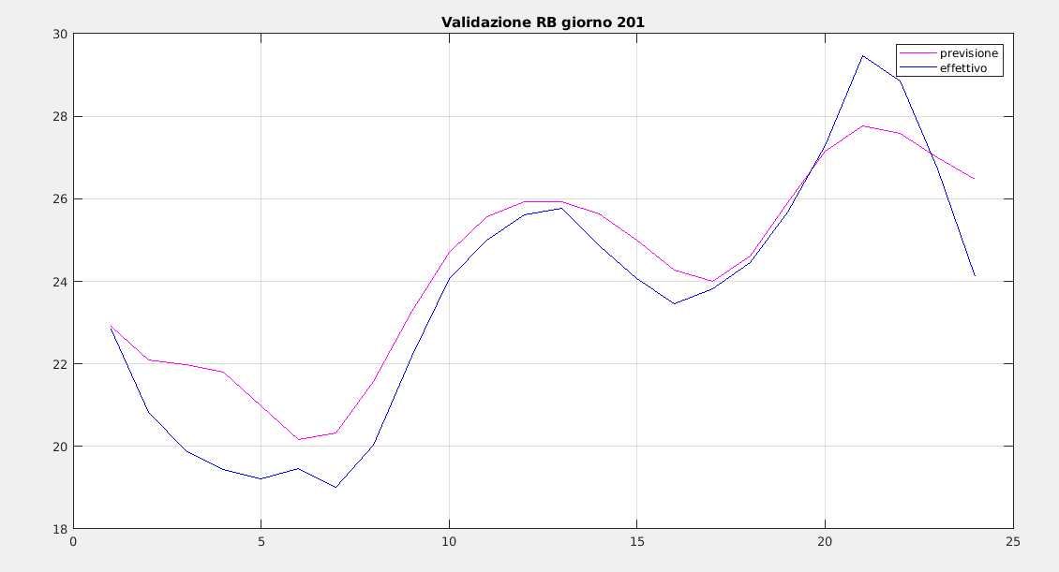
Confronto reti in validazione
Progetto Sunday - IMAD - a.a. 2019/2020
15

Slide 16
Confronto tra modelli migliori
Mod. | SSRv (e+03)
S. Fourier (3 armoniche) | 3.6080
NN MLP (25 neuroni) | 2.3226
NN RB (300 neuroni) | 3.0074

Slide 17
Grazie per l'attenzione
Repository: https://github.com/domenico-rgs/ProgettoSunday

